Slide 1
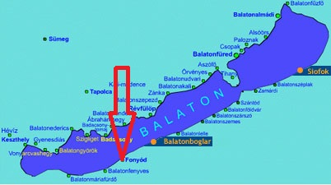
Węgry, 25 lipca – 1 sierpnia 2014 Magyarországra jártunk

Slide 2
Trochę historii...
Przyjaźń polsko – węgierska trwa już od wielu wieków. Współpraca między Gminą Mogilany a miastem Sásd rozpoczęła się w latach osiemdziesiątych ubiegłego wieku, a od ponad 20 lat dzieci i młodzież naszej gminy wyjeżdżają na wakacje nad Balatonem.
W tym roku nasza szkoła wzięła udział w wymianie. Małgosia z kl. VI, Joasia, Łukasz i Szymon z kl. V wraz z innymi uczniami z Lusiny, Libertowa i Gaja spędzili wspaniały tydzień w Fonyódliget.

Slide 3
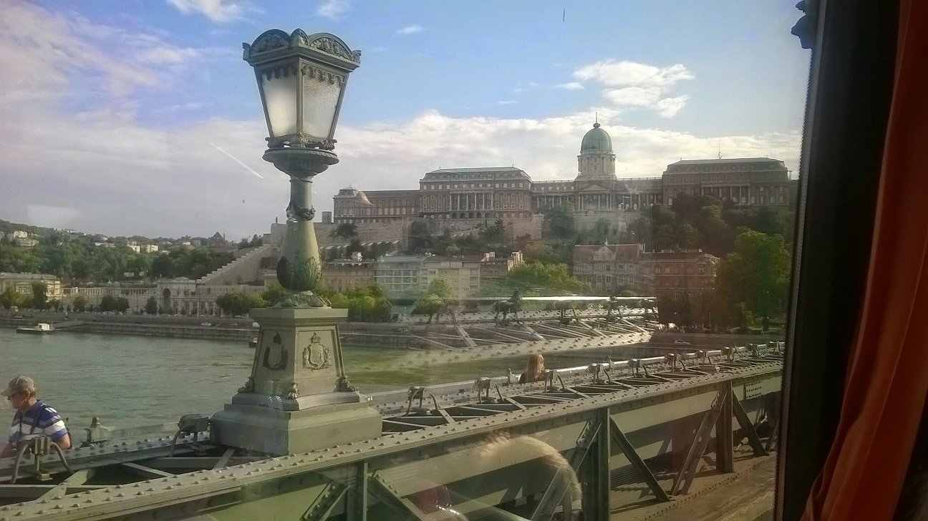
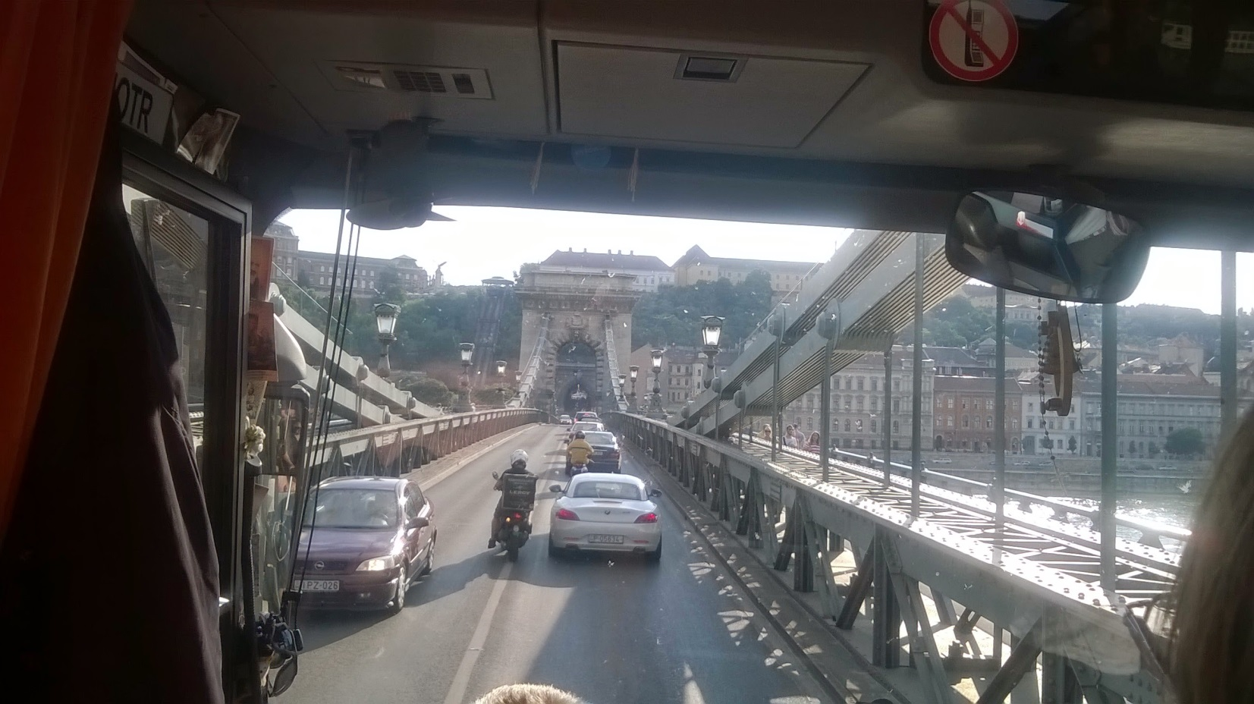
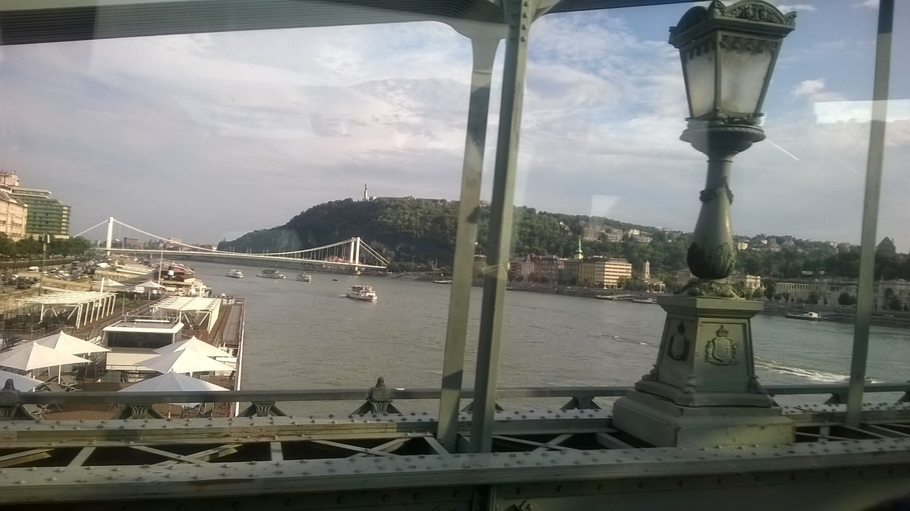
Najpierw zwiedziliśmy Budapeszt…

Slide 4
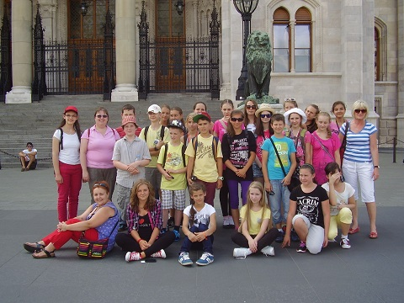
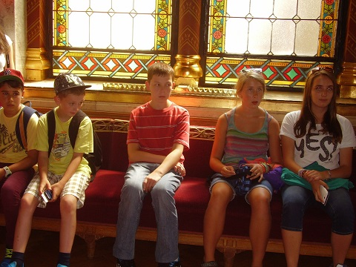
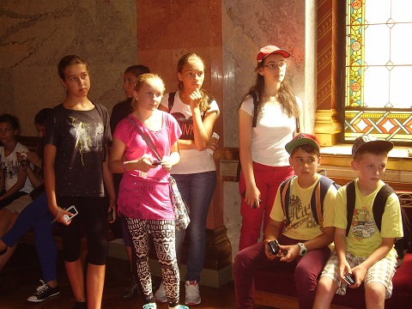
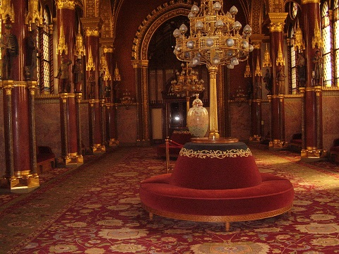
Parlament

Slide 5
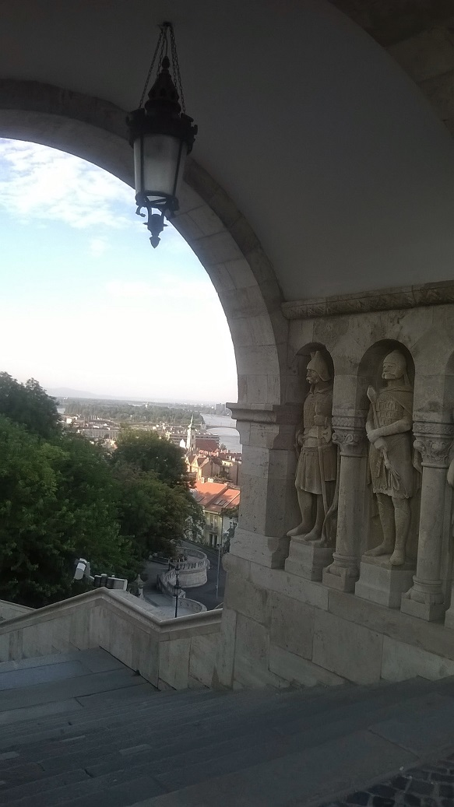
Bazylika Św. Stefana
Baszta Rybacka

Slide 6
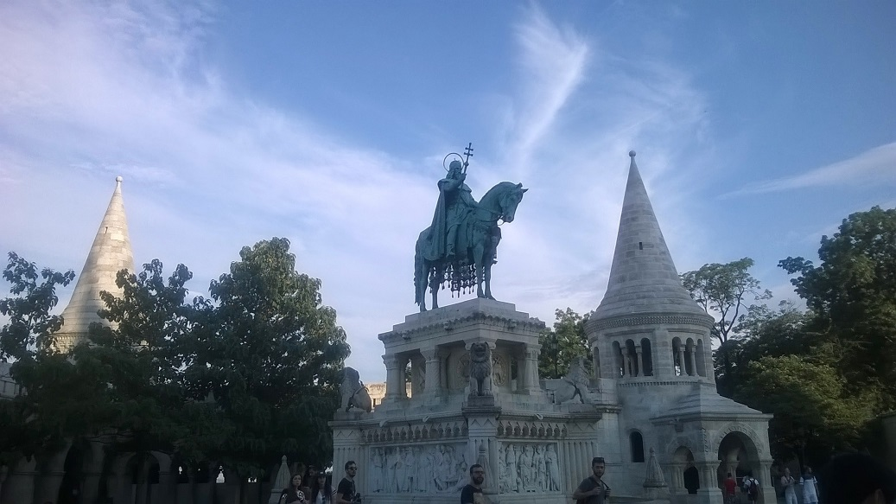

Slide 7
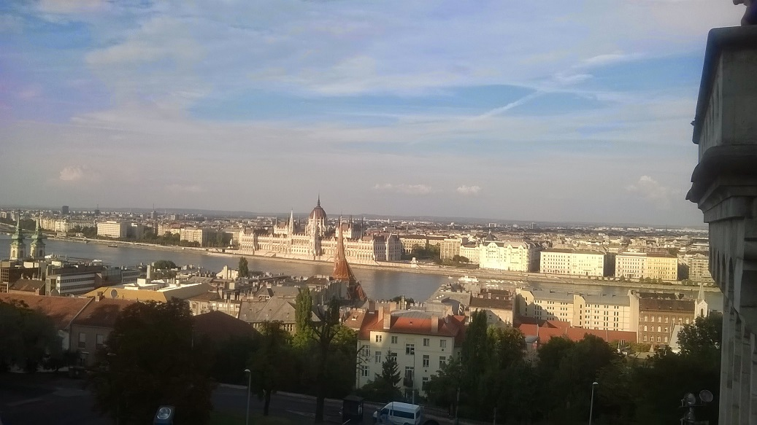

Slide 8
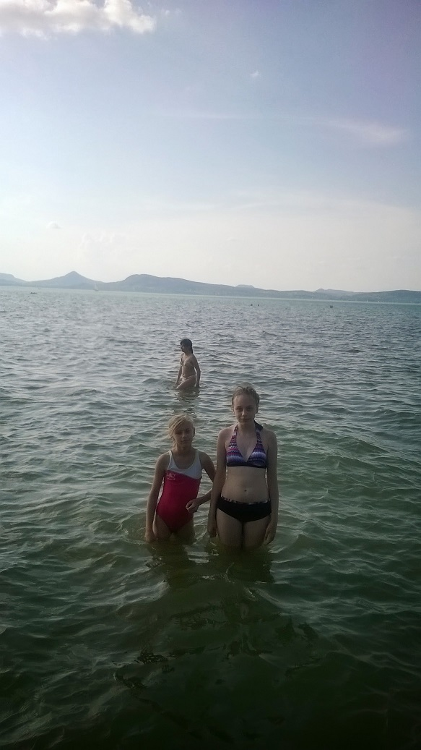
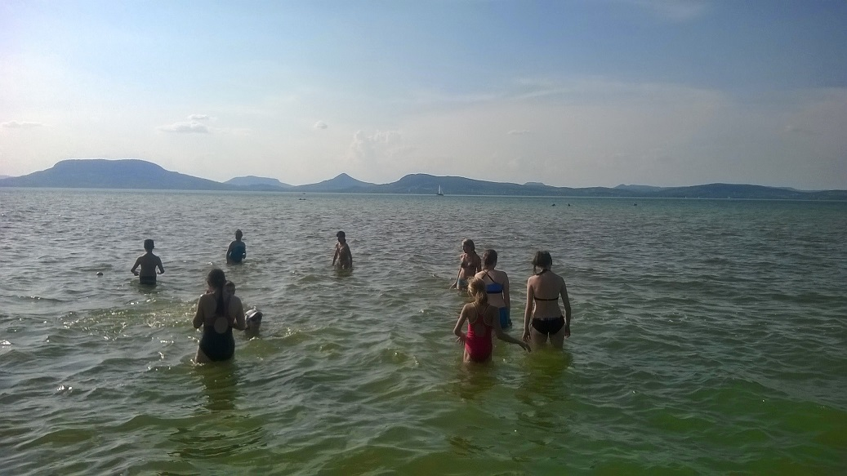
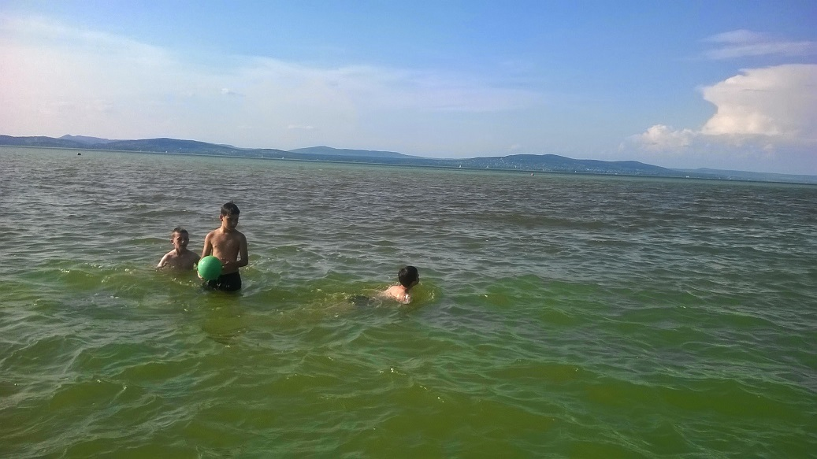
Następnego dnia od razu ruszyliśmy na plażę.

Slide 9
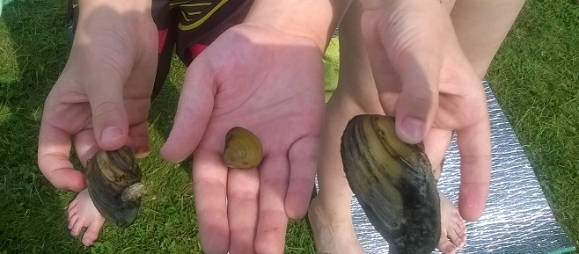
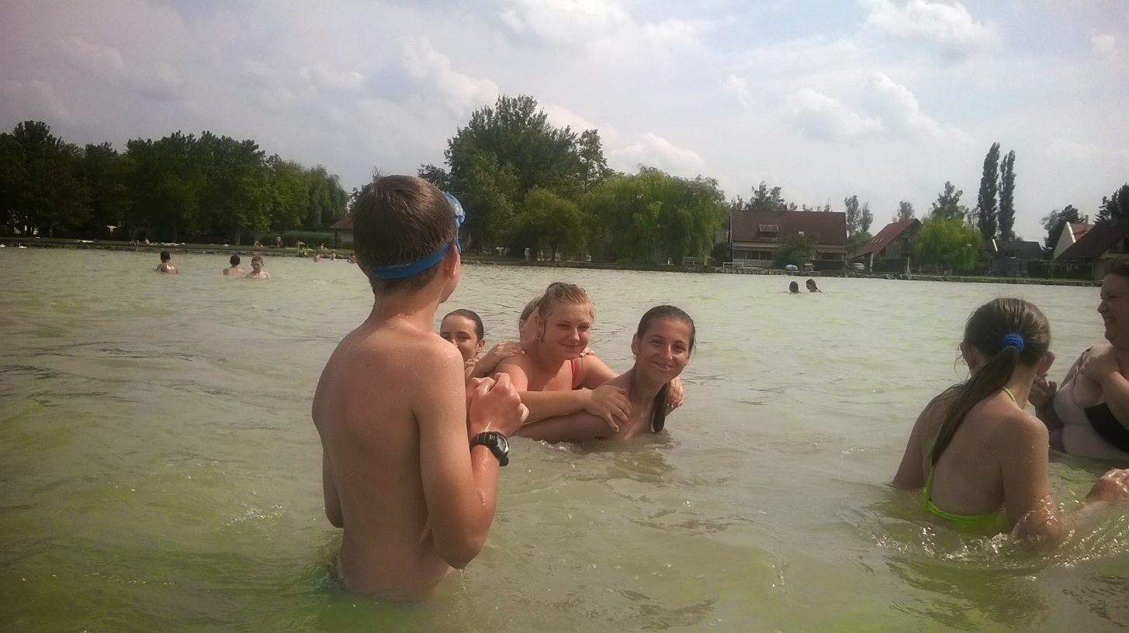
Podczas, gdy jedni bawili się i zbierali muszle…

Slide 10
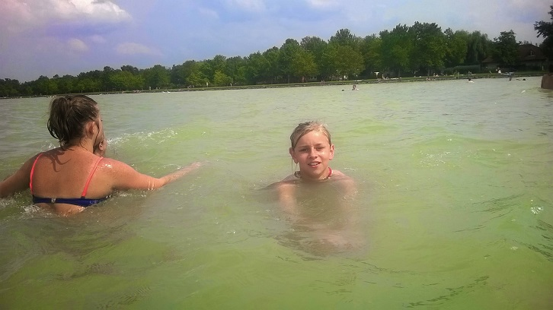
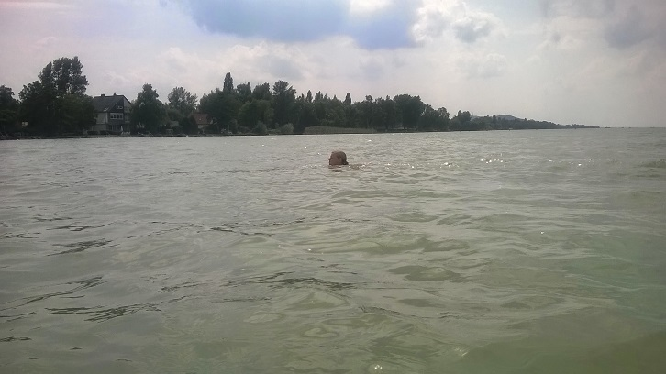
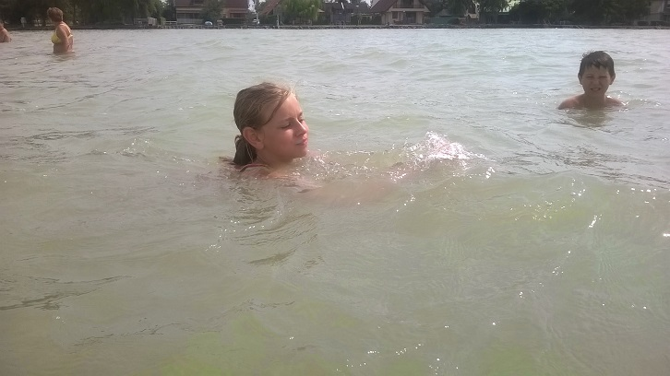
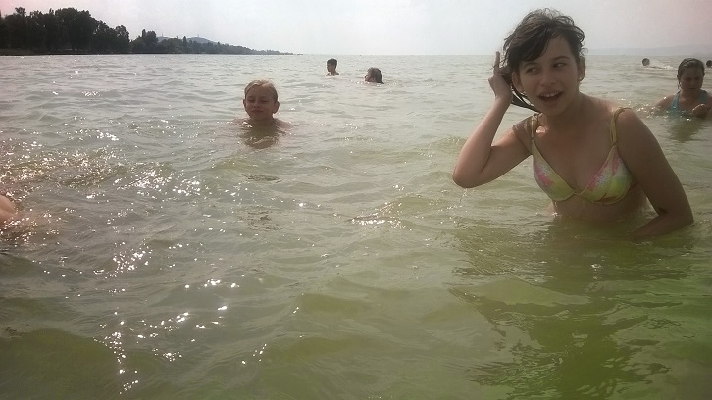
Inni wytrwale uczyli się pływać.

Slide 11
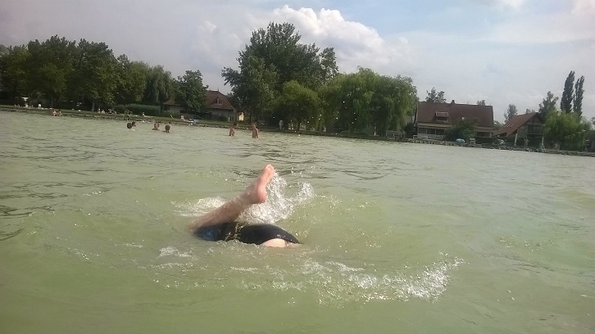
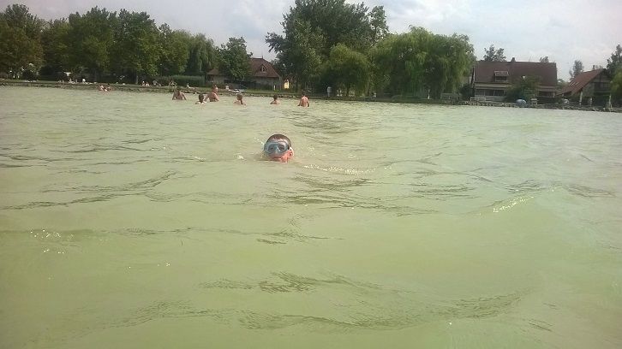

Slide 12
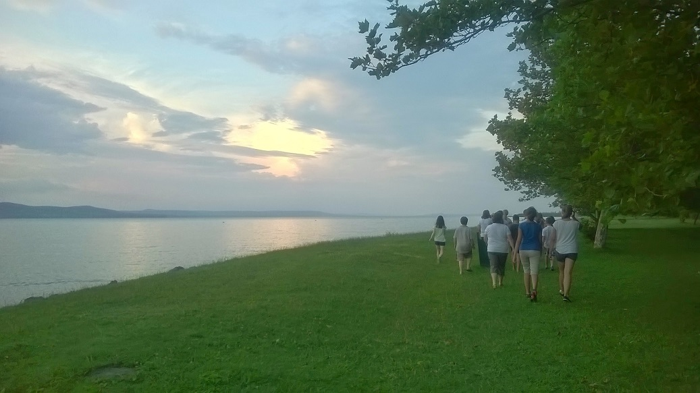
Spacer wieczorem brzegiem jeziora

Slide 13
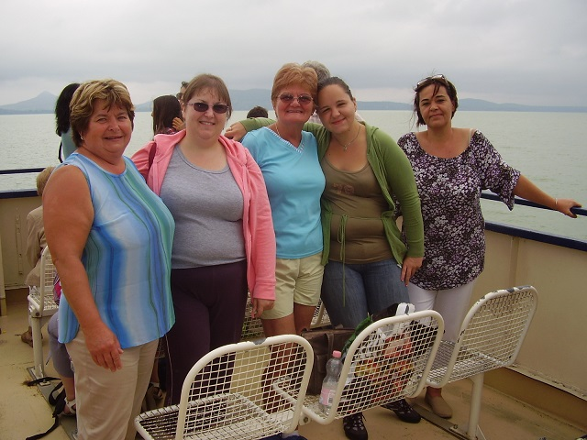
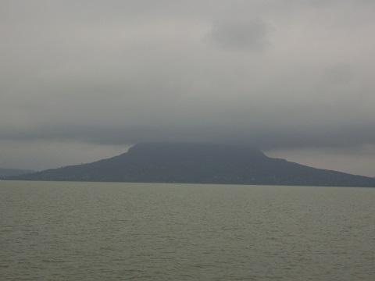
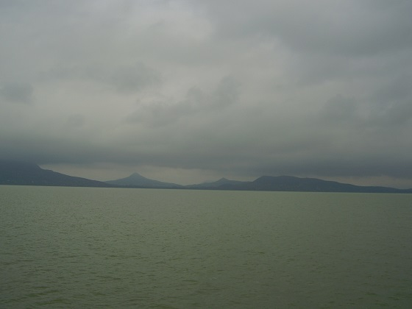
Rejs promem na drugi brzeg Balatonu
Góra Badacsony rankiem była zasnuta chmurami…

Slide 14
Z czasem jednak rozjaśniło się.

Slide 15
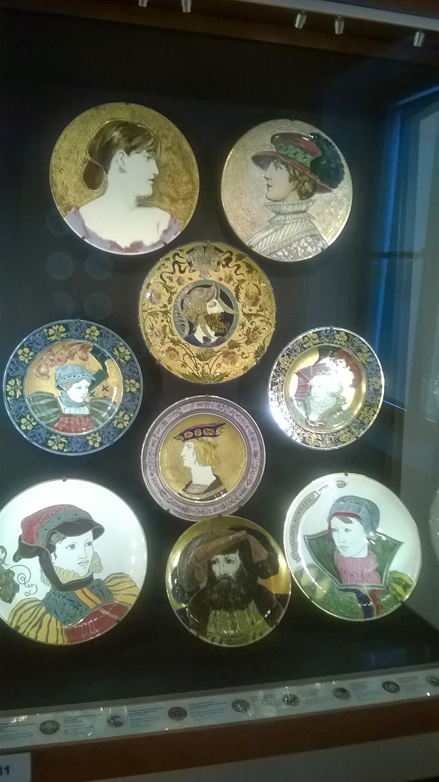
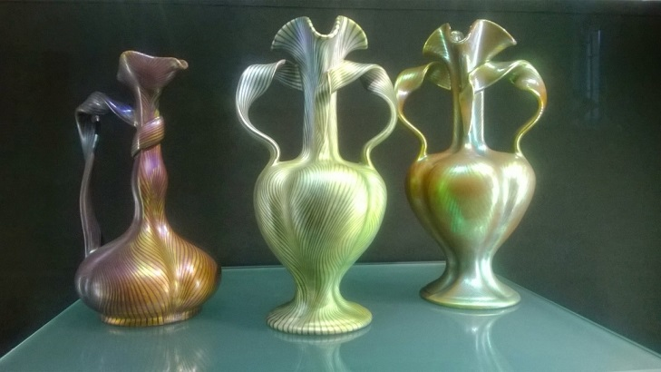
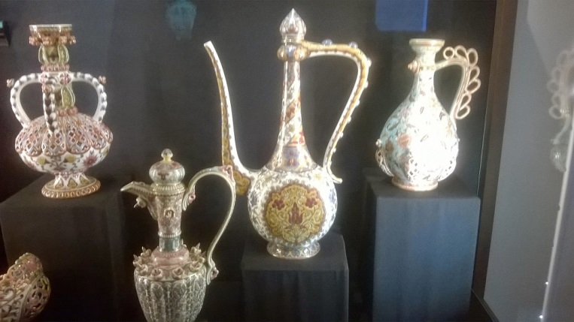
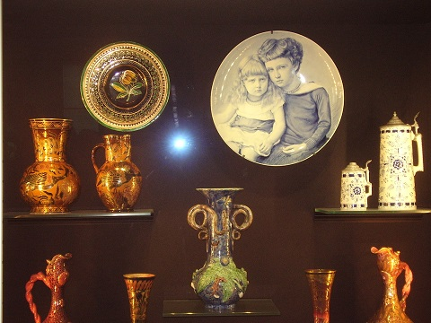
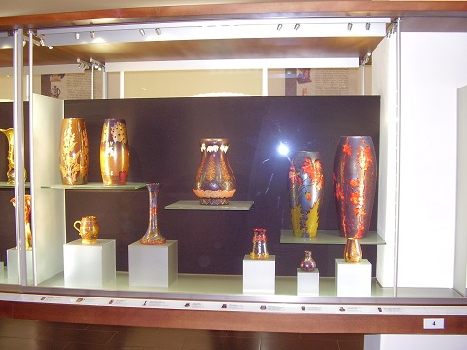
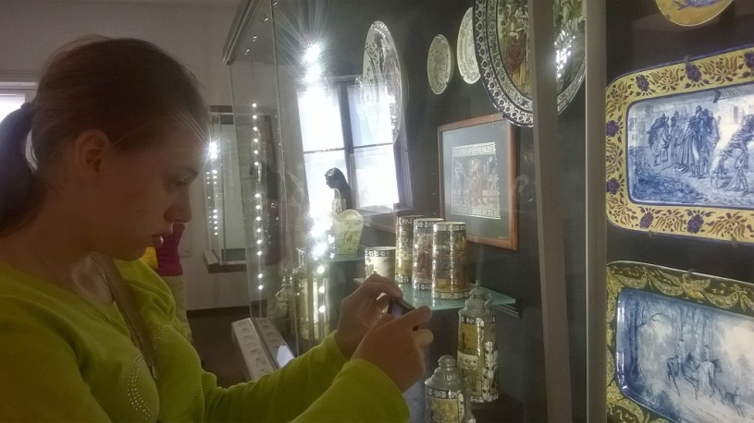
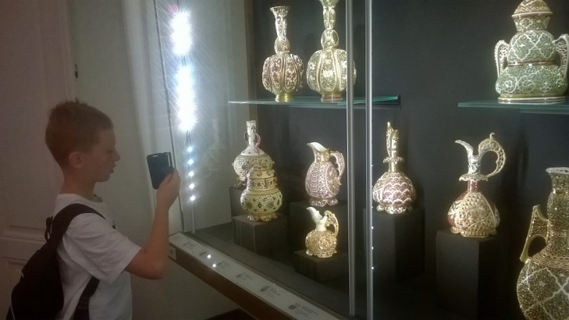
Wycieczka do muzeum porcelany w Pécs

Slide 17
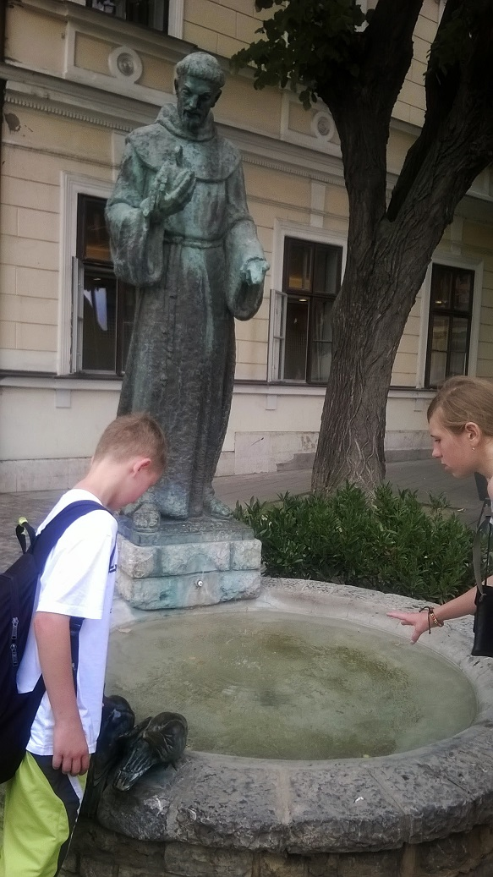
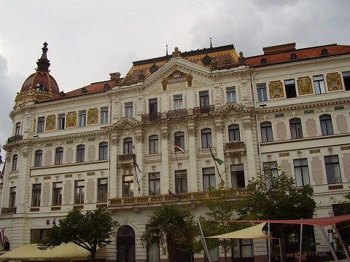
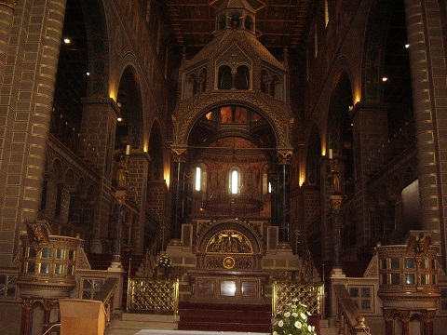
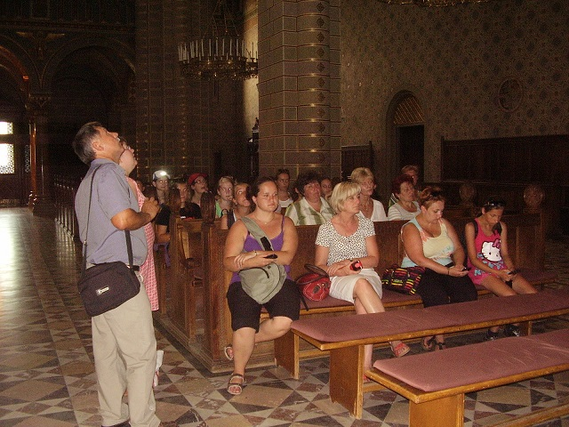
Inne atrakcje Pécsu

Slide 18
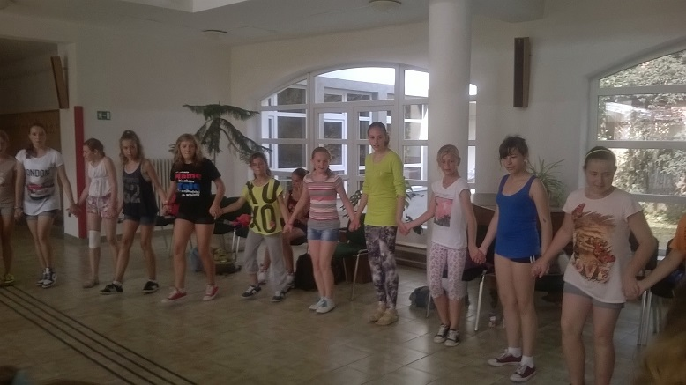
Nareszcie spotkanie z węgierskimi dziećmi w szkole w Sásd
Wspólne tańce…

Slide 19
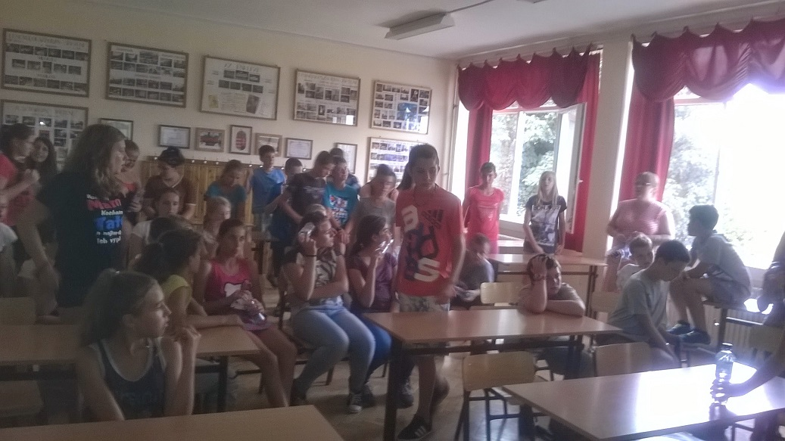
I lekcja muzyki z wykorzystaniem najnowszych technologii.

Slide 20
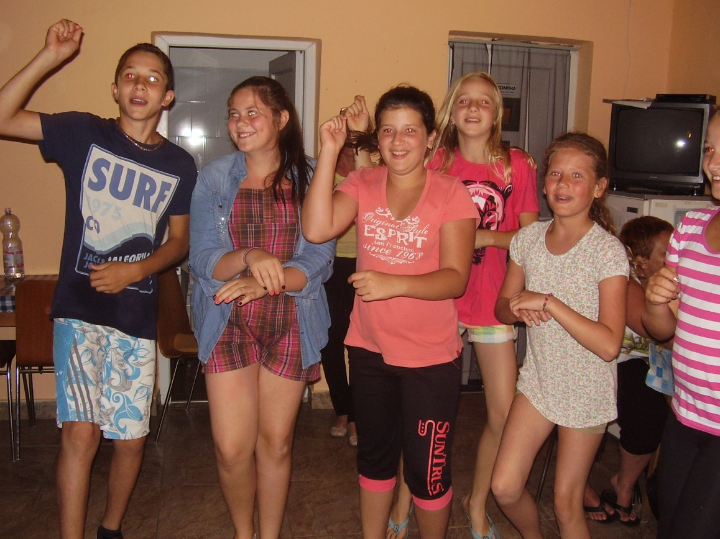
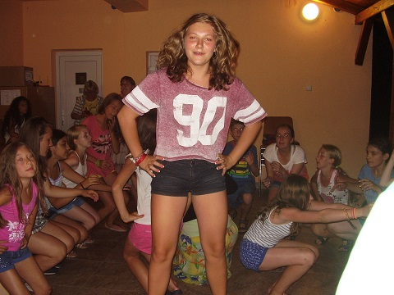
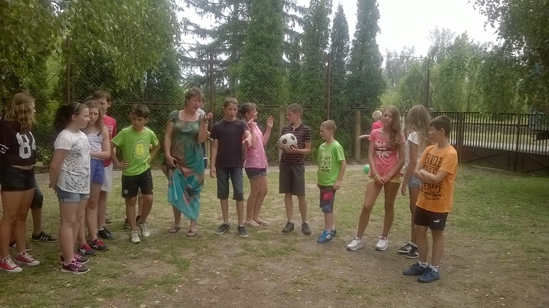
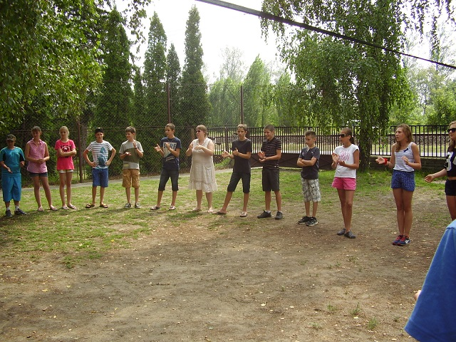
Na pożegnanie dostaliśmy arbuzy…
Ale już następnego dnia Węgrzy odwiedzili nas nad Balatonem.

Slide 21
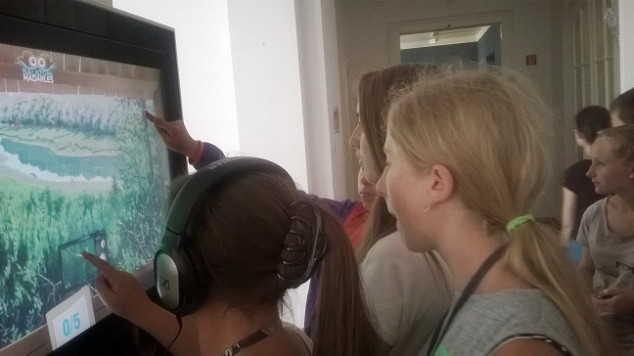
Ostatnie dwie wycieczki to Muzeum Balatonu i Muzeum Marcepanu w Keszthely.

Slide 22
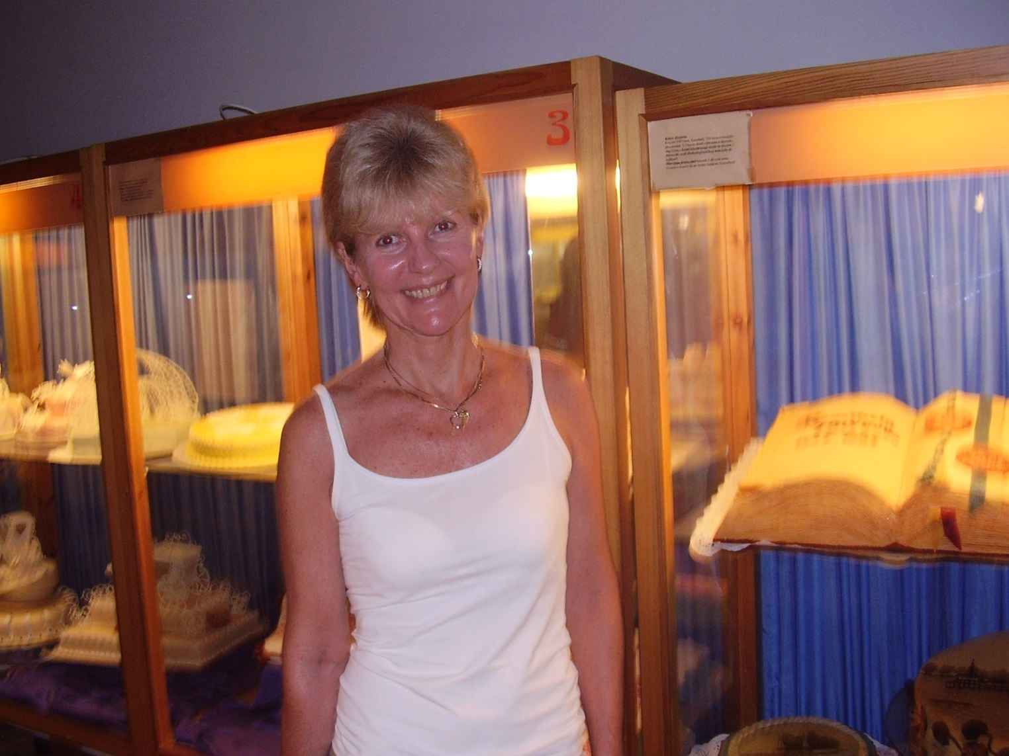
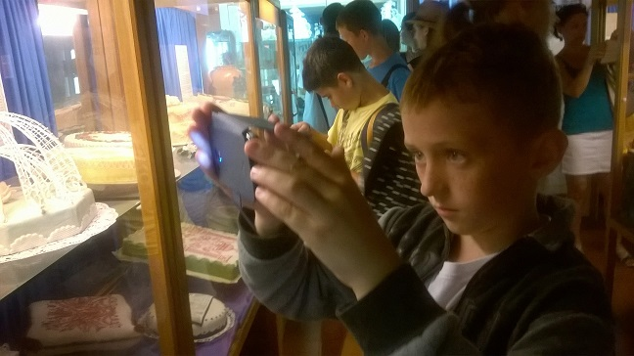
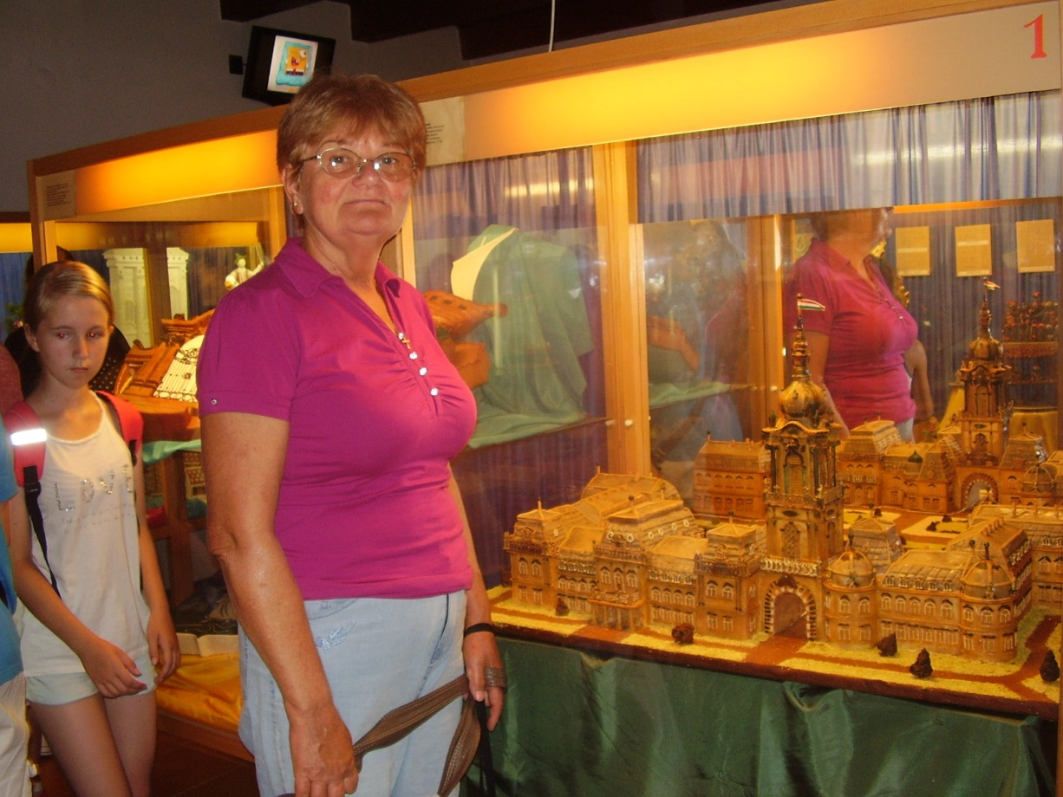

Slide 23
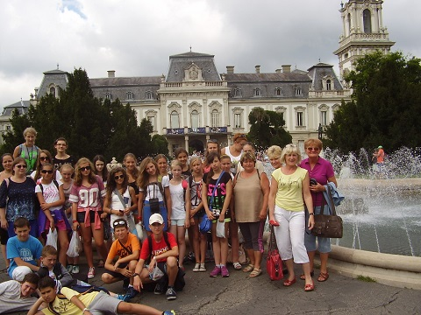
Pałac i park w Keszthely

Slide 24
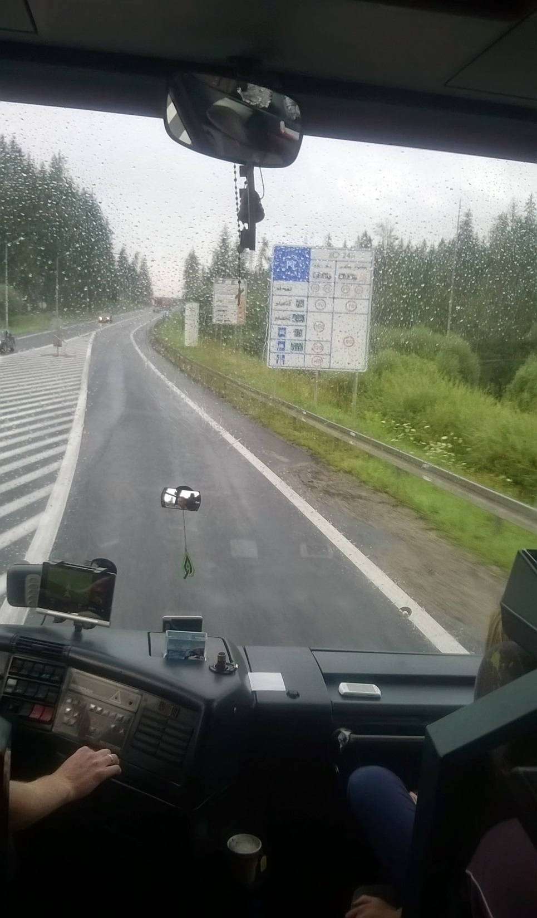
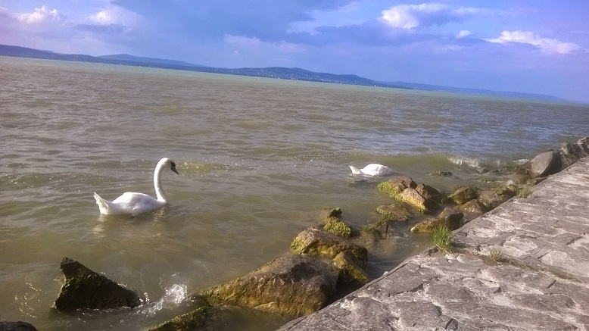
Ciężko było rozstać się z Balatonem…

